Slide 1

IoT Platform Project
Smart Scooter System
Team 6
20221337 조하나 20221325 권예진 20221302 이정아 20221304 김수하 20221335 이상윤

Slide 2
Index
1
As Is : Problem
2
To Be : User Process
3
Complementary point
4
Price
5
Schedule & Team Member

Slide 3
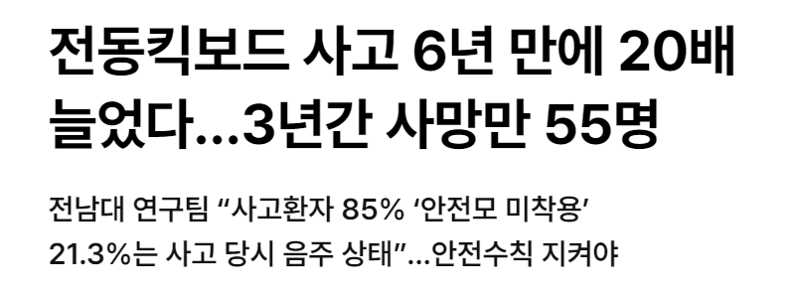
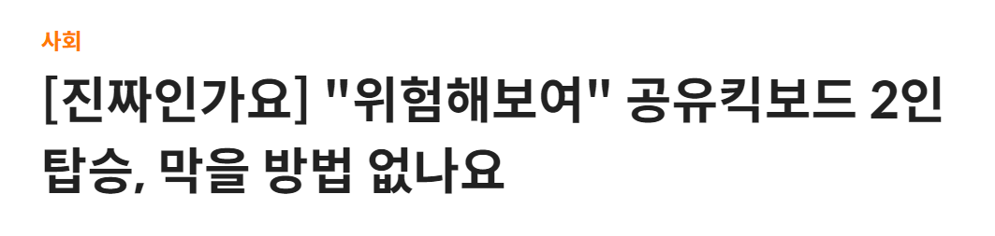

As Is : Problem

Slide 4

As Is : Problem
Present
헬멧 미착용 제제 X
다중 탑승 여부 확인 X
주차 구역 범위의 불확실성

Slide 5



To Be : User Process
헬멧 착용 여부
다중 탑승 방지
주차 시스템
헬멧 착용 감지
턱끈 잠금 여부
하중 110kg 이상 감지
2인 이상 탑승 감지
(초음파 거리)
스쿠터의 GPS 데이터 실시간 수집
매핑된 주차 구역에 주차

Slide 6

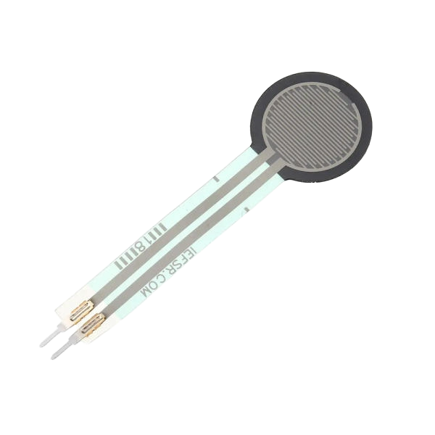


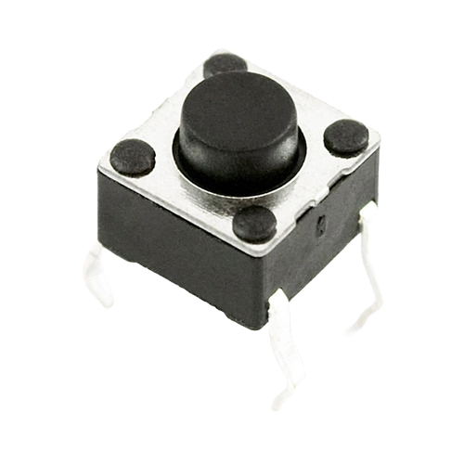
헬멧 착용 여부
1
헬멧 착용 여부 확인
APP
Helmet ON
2
턱끈 버클 잠금 확인
Helmet OFF

Slide 7
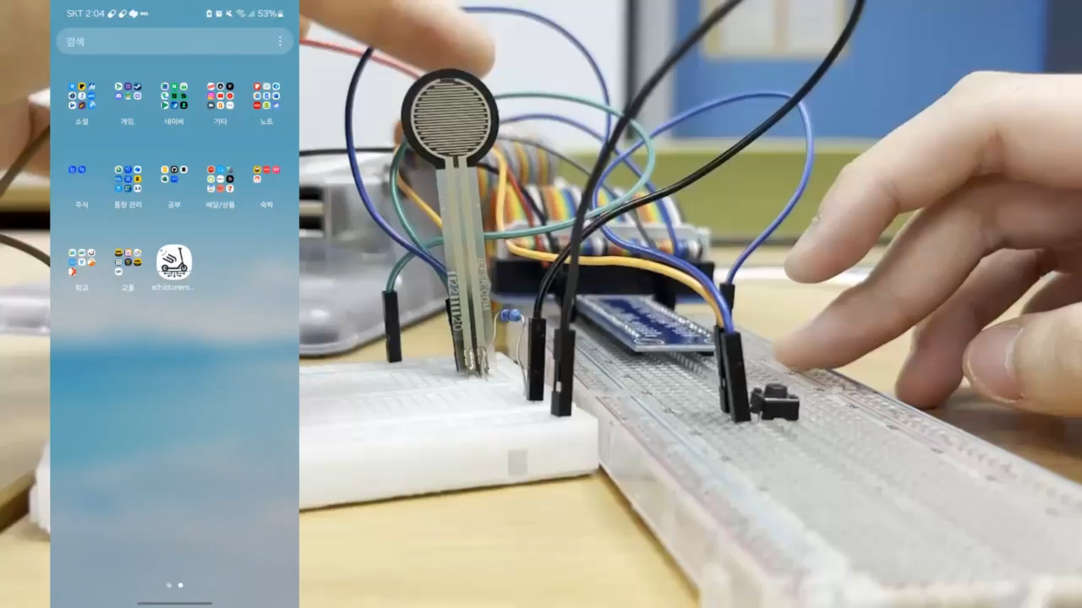
헬멧 착용 여부

Slide 8
헬멧 착용 여부
Start
압력센서 & 버튼 Pressed
FALSE
TRUE
압력센서
서버 전송 변수 = 1
버튼
서버 전송 변수 = 0
TAS가 Upload
TRUE
서버 전송 변수 -> 서버에 전송

Slide 9



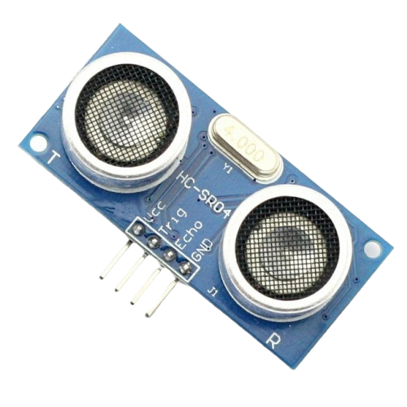
다중 탑승자 여부
(버튼 대체)
1
스쿠터 발판에 가해지는 무게 측정
APP
Weight ON
2
초음파 센서와 사람 사이 간격 측정
Weight OFF

Slide 10

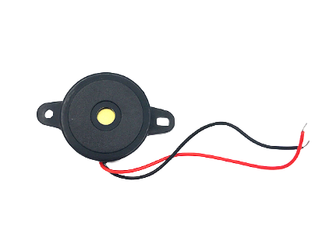
출력 프로세스
Helmet ON
IF
LED ON
Weight ON
Helmet ON
Helmet OFF
IF
or
Weight OFF
Weight ON
BUZZER ON

Slide 11
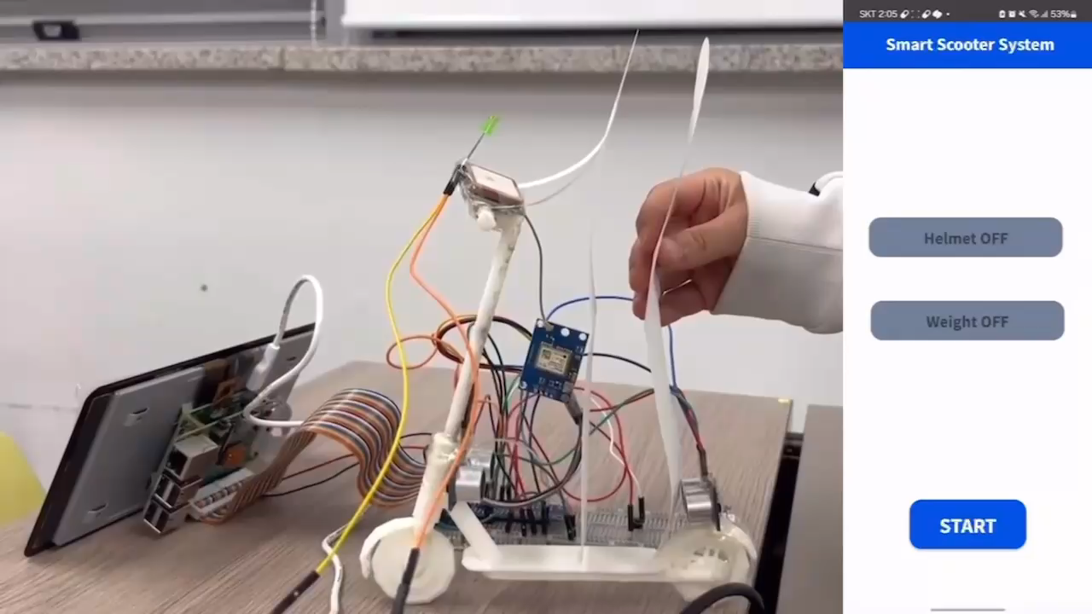
다중 탑승자 여부

Slide 12
다중 탑승자 여부
Start
하중 < 기준 하중
FALSE
TAS Upload
TRUE
TRUE
초음파 거리
< 기준 거리
서버 전송 변수 -> 서버에 전송
FALSE
서버 전송 변수 0 설정
TRUE
서버 전송 변수 1 설정

Slide 13

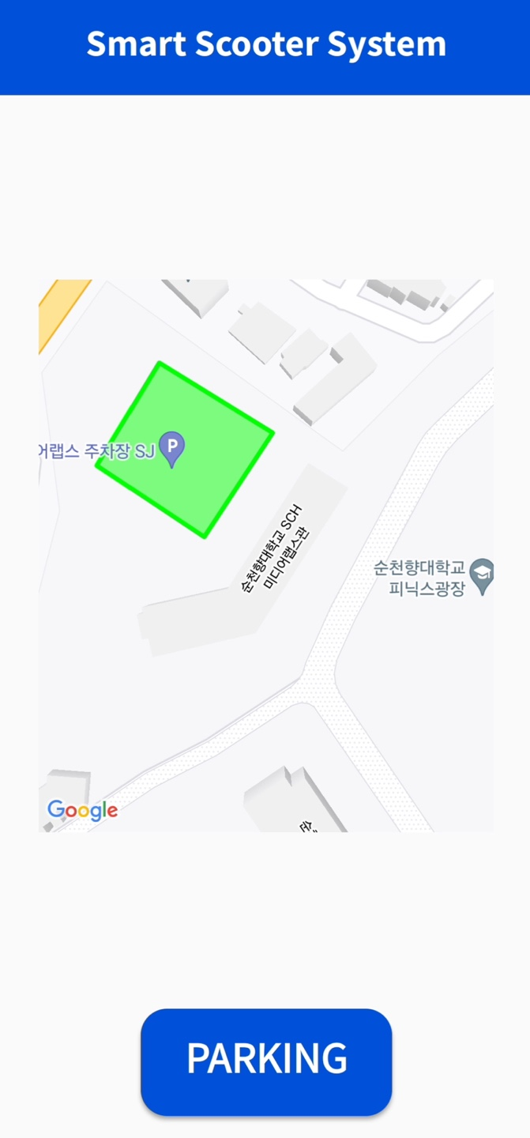

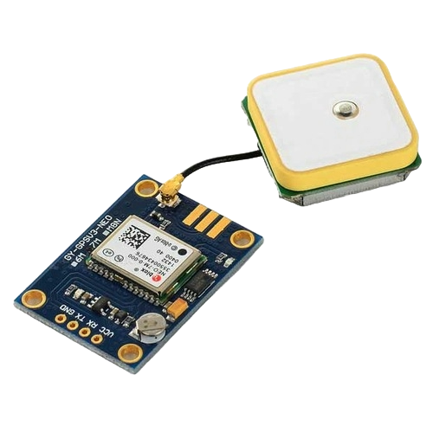
주차 시스템
Parking
Success
APP
FINISH
Parking
Failure

Slide 14
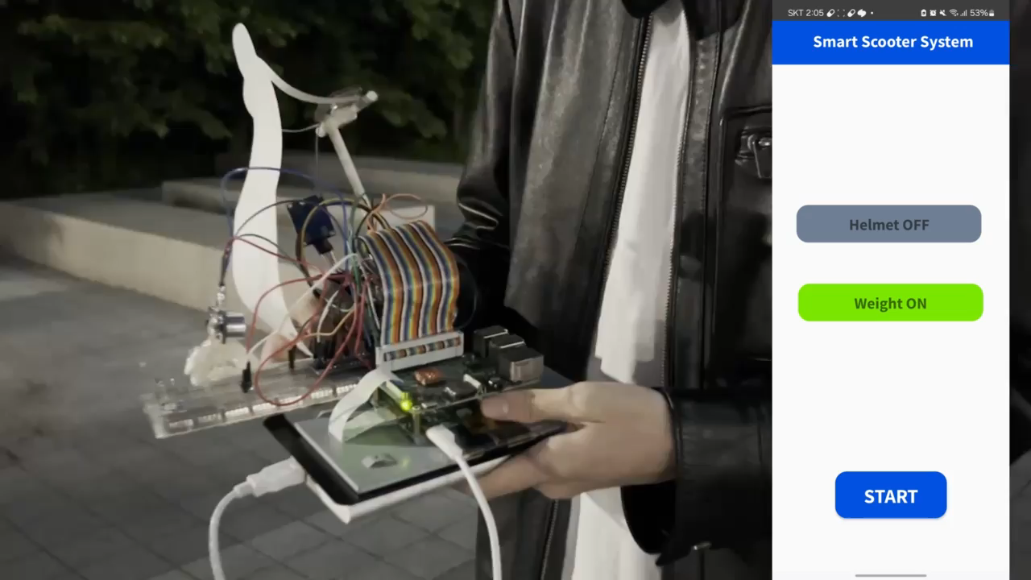
주차 시스템

Slide 15
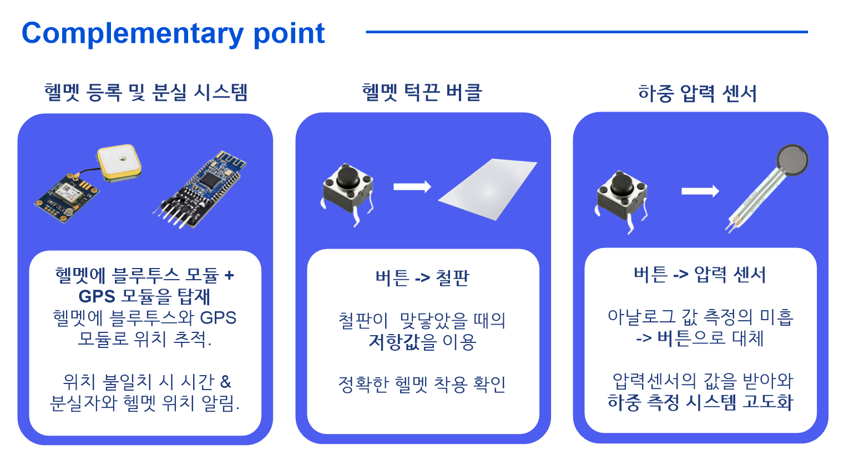

Slide 16
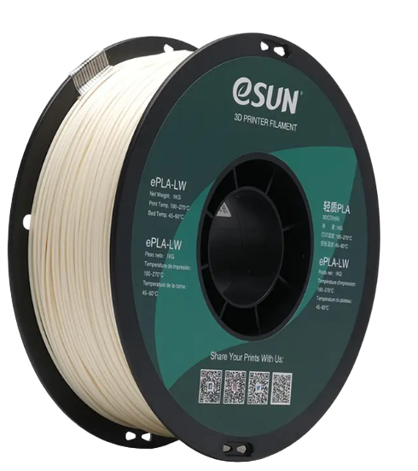
Price
압력 센서 * 2
: 7,920 * 2 = 15,840원
피에조 부저 * 1
: 440 * 1 = 440원
필라멘트 1kg * 1
: 19,800원
배송비 : 3,000 + 2,700 = 5,700원
-----------------------------------------
Total Cost : 41,780 원

Slide 17
Schedule
 | 9 주차 | 10 주차 | 11 주차 | 12 주차 | 13 주차 | 14 주차 | 15 주차
센서 공부
코드 구현
통신 구현
하드웨어 제작
3D모델링 & 출력
통합 마무리 & PPT 제작

Slide 18





Team Member
권예진 김수하 이상윤 이정아 조하나
어플 제작
출력 시스템
다중 탑승자
헬멧 착용
GPS
PPT 제작
킥보드 모델링 출력
다중탑승자 도움
하드웨어 제작
영상 촬영
하드웨어 제작
영상 편집
하드웨어 제작
킥보드 모델링&출력
출력 시스템 도움
하드웨어 제작
PPT 제작 및 완성
영상 촬영
하드웨어 제작

Slide 19
Thanks for Listening!

